Slide 1
SİBER ZORBALIK
BoZÜYÜK REHBERLİK VE ARAŞTIRMA MERKEZİ

Slide 2
Sosyal medya nedir?
Sosyal Medya;
Hayatımızı kolaylaştıran iletişim ve etkileşim araçlarını içerisinde barındıran dijital bilgi ve iletişim platformlarıdır.

Slide 3
Sosyal medyanın olumlu yanları
Sosyal medyayla birlikte;
Arkadaşlarla daha kolay iletişim kurma olanağı sağlanmıştır.
Bilgiye ve güncel gelişmelere daha hızlı şekilde ulaşılabilmeye başlanmıştır.
İş fırsatları ve iş bulma imkanı artmıştır.
Kendini ifade etme ve yeteneklerini gösterme olanağı artmıştır.
Topluma faydalı etkinlikler daha hızlı koordine edilmeye başlanmıştır.
ve birçok fayda daha beraberinde gelmiştir.

Slide 4
Sosyal medyanın çocuklara olumlu yanları
Sosyal medya çocukların;
Bir sosyal medya ağının parçası olarak sosyal becerilerini geliştirir.
Belli bir arkadaş grubuyla sürekli irtibat halinde olmak aidiyet hislerini geliştirir.
Bilgi edinme olanaklarını arttırır.
Kendi kimlikleri ve yaratılışlarını tanımaları ve karakterlerini geliştirmeleri olanağı sağlar.
Kendileriyle aynı fikirde olan akranlarıyla paylaşımda bulunarak düşüncelerine destek bulmalarını sağlar.
.

Slide 5
Sosyal medyanın olumsuz etkileri
Sosyal medyayla birlikte;
Yanlış dilbilgisi kullanımı artmıştır. Günümüz çocuklarının çoğu bilgisayarların, video oyunlarının ve İnternetin dijital dilini anadil olarak benimsemekte ve ebeveynlerinin modası geçmiş bir dili konuştuğunu düşünmektedirler.
Yanlış bilginin hakikatmiş gibi yayılmasına imkan sağlanmıştır.
Küçük bir yanlış yorum veya paylaşım geri düzeltilmesi çok zor zararlara sebep olabilmektedir.
Sıkça sosyal ağlardaki hesaplarına girme arzusu; öğrencilerin verimliliğini düşürebilmektedir.
Aşırı kişisel bilgi paylaşımı, kimlik hırsızlığı riskini arttırmıştır.
Sanal ortamda insanlara zorba davranışlarda bulunulması ihtimali artmıştır.

Slide 6
Sosyal medyanın olumsuz etkileri

Slide 7
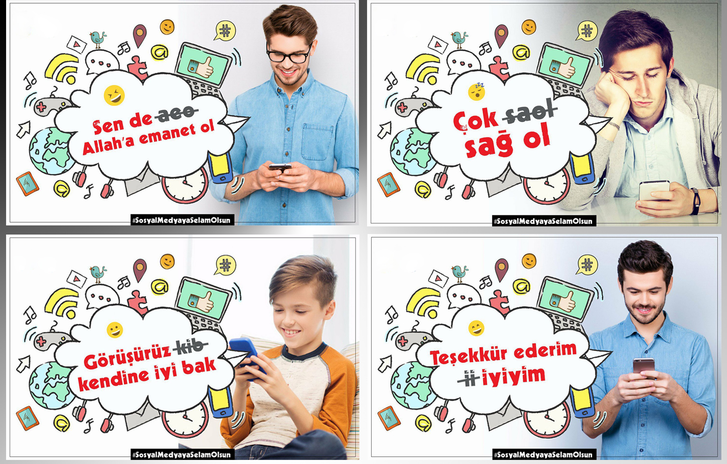
Sosyal medyanın olumsuz etkileri

Slide 8
Sosyal medyanın çocuklara olumsuz etkileri
Sosyal medyayla birlikte çocuklar;
Siber zorbalığa maruz kalabilirler ve diğer kullanıcılar tarafından rahatsız edilebilirler.
Cinsel içeriklere muhatap olabilirler (cinsel açıdan açık mesajlar, fotoğraflar veya görüntüler gönderebilir veya alabilirler).
Kişisel ve mahrem bilgilerini deşifre edebilirler.
Kötü niyetli kişilerin saldırılarına karşı açık ve korunmasız kalabilirler.
Yaşlarına uygun olmayan reklam içeriklerine maruz kalabilirler.
Fiziksel aktivitelere daha az zaman ayırmak zorunda kalabilirler.

Slide 9
Sosyal medya bağımlılığında ebeveynin rolü
Sosyal medyada ebeveynler ve çocuklar;
Günümüzde çocuklar anne ve babalarının yaşadığı döneme hiçbir şekilde benzemeyen bir medya ortamında yaşamaktadırlar. Bu alışılagelmedik medya ortamı karşısında ebeveynlerin tepkileri çok derin bir endişe yaşamaktan bu yeni medya dünyasının üretkenliğini ve potansiyelini kucaklamaya kadar değişebilmektedir. Bazı aileler çocuklarının medya alışkanlıklarını sıkı bir şekilde takip ederek belli sınırlar koyarken, bazıları ise çocuklarının isteklerine yenik düşmektedir. Anne babaların tavırlarının çok önemli olduğuna ilişkin deliller vardır ve ebeveyn kontrolü medyanın çocukların hayatında oynadığı rol üzerinde gerçekten bir fark oluşturmaktadır. (Donald vd., 2003: 15).

Slide 10
Sosyal medya bağımlılığında ebeveynin rolü
Ebeveynlere düşen görevler;
Kendinizi eğitin, interneti ve sosyal medyayı öğrenin.
Zaman sınırlaması yapın.
İnternet kullanımıyla ilgili kurallar belirleyin ve bunu yazılı bir anlaşma şekline getirerek çocuklarınızla altına imzanızı atın.
Çocuğunuzu uygun bir şekilde uyarın.
Çocuğunuzla bağlantıyı koparmayın.
Çocuğunuzun dolaştığı mecraları bilmeye çalışın.
Sosyal medyada da zararlı içerikli oyunlarla karşılaşma ihtimali yüksek olduğundan, oynadığı oyunlara dikkat edin.
Çocuğunuza aşırı tepkiler vermeyin.
Her şeye inanmaması konusunda uyarın.
Kişisel ve ailevi bilgileri paylaşmamasını öğütleyin.

Slide 11
Sosyal medyada dikkat etmemiz gerekenler
Sosyal medyadaki paylaşımlarınızı istemediğiniz kişilere kapatın;
Gönderilerinizi
Ailenizle ilgili bilgilerinizi
İlişki durumunuzu
İlgilendiklerinizi
Dini inanç ve siyasi görüşünüzü
Bulunduğunuz yeri
Size ait fotoğraf ve videolarınızı

Slide 12
Sosyal medyada dikkat etmemiz gerekenler
Bir fotoğrafta hangi bilgilerimiz olabilir?
Bir hikayesi mi var?
Kişisel bilgiler
.
Bir mesaj mı veriyor?
Tanıdık çevresi
Hobileri neler
Kendine güveni var mı?
Bir izlenim oluşturur ve çevrimiçi itibarını etkiler
Konum bilgisi
Gerçek mi kurgu mu?

Slide 13
Sosyal medyada dikkat etmemiz gerekenler
Çocuklarımıza bir öneri daha: «Tanımadığınız kişilerin arkadaşlık tekliflerini reddedin.» Çünkü;
Tanımıyorsunuz.
Niyetini bilmiyorsunuz.
Zarar görebilirsiniz.
Üzülebilirsiniz.

Slide 14
Sosyal medyada güvenlik ve gizlilik
Sosyal medyadaki güvenlik tehditleri
Kimlik Hırsızlığı
E-Dolandırıcılık
Sahte Güvenlik Yazılımı Dolandırıcılıkları
Başkası Adına Profil Oluşturma
Sahte Ürün Satışı
Kötü Bağlantı İstekleri
İstenmeyen Epostalar (Spam)
Arka Planda Çalışan Zararlı Kodlar
vb.

Slide 15
Sosyal medyada güvenlik ve gizlilik
Sosyal medyada;
Bilgilerinizin paylaşılmasını önlemek için gizlilik ayarlarınızı kontrol edin.
Güçlü şifreler oluşturun ve şifrenizi kimseyle paylaşmayın. Çünkü;
Sizin adınıza arkadaşlarınıza mesaj gönderebilirler, zor durumda kalırsınız.
Profilinizde sizin istemediğiniz şeyleri paylaşabilirler.
Profil resim ve ayarlarınızı değiştirebilirler.
Profilinizi kullanan arkadaşınız olur, sorumlu ise siz olursunuz.

Slide 16
Sosyal medyada «Siber Zorbalık»
Siber zorbalık nedir?
Bir kişiye karşı, internet ya da cep telefonu kullanılarak sürekli bir şekilde gerçekleştirilen saldırgan davranıştır.
Baskı kurma ve orantısız güç uygulanmasıyla ilgilidir. Taraflardan biri, diğerine göre çok daha zayıf konumdadır.
İnternet üzerindeki güç dengesi, kişilerin teknik becerilerine ve arkadaş sayılarına bağlı olarak da değişebilmektedir.

Slide 17
Sosyal medyada «Siber Zorbalık»
Siber zorbalık nasıl gerçekleşir?
Kırıcı ve alaycı mesajlar
Fotoğrafların veya videoların yayılması
Fotoğraflar üzerinde oynama yapılması
İmalı sözler ve dedikodu
Entrikalar (Bir olayı etkilemek için yapılan gizli çalışma)
Tecrit (Ayrı bir yerde tutma, ayrımcılık)
Tehditler

Slide 18
Çocuğuma «Siber Zorbalık» yapılıyor
Çocuğumuza onu önemsediğimizi göstermeliyiz.
Önemsediğimizi göstermenin ilk şartı da iyi bir dinleyici olmaktan geçer. Çocuğunuzu en iyi şekilde bilen kişi şu anda sizsiniz. Kendi çocuğunuzun uzmanı olarak sakin olmanız ve onu anladığınızı çocuğunuza hissettirmeniz gerekmektedir.
Konuşma boyunca sakin bir ses tonu kullanın. Çocuğunuzu suçlamayın, yoksa içine kapanmasına sebep olursunuz ve sizinle bundan sonra daha az şey paylaşmaya başlar. Zorbalık gerçekleşmeden önceki olayların üstünden çocuğunuza tenkitlerde bulunmayın.
Çocuğunuz zorbalığın hedefi olduğu için onu suçlamayın.
Ulaşamayacağınız sözler vermek yerine çocuğunuza çözüm için elinizden geleni yapacağınızın sözünü verin.

Slide 19
Çocuğuma «Siber Zorbalık» yapılıyor
Çocuğunuzla empati kurun, daha önce yaşadığınız benzer olaylar varsa, bunları anlatarak onu anladığınızı gösterin.
Çocuğunuz kendine zarar verme eğilimindeyse yalnız bırakmayın ve mutlaka psikolojik destek almasını sağlayın.
Çocuğunuzla beraber neler yapılabileceğini gözden geçirerek bir eylem planı oluşturun. Ona, yapması gerektiği şeyleri söylemek yerine seçenekler sunun ve çözümü kendisinin seçmesine izin verin.
Durum ciddiyse, mesela çocuğunuz okulda birisi tarafından tehdit ediliyorsa, müdürle veya öğretmenlerle mutlaka görüşün.
Aile ve Sosyal Politikalar Bakanlığı’yla da iletişime geçerek bu konuda destek alabilirsiniz.

Slide 20
Çocuğumuza vereceğimiz tavsiyeler

Slide 21
Çocuğumuza vereceğimiz tavsiyeler
Gerçek hayatta yapmadığını sanalda yapma.
Kendinle ilgili hangi bilgileri kimlerle paylaştığını iyi düşün.
Tüm sosyal ağlarda geçmiş paylaşımlarını kontrol et.
Paylaşılmasının yanlış olduğunu düşündüğün içeriği sosyal medya hesabından sil.
Profilinize başkasının gözünden bakarak yeniden gözden geçir.
Doğruluğundan emin olmadığın içeriği paylaşma.
Çelişkili olma, Kendin ol.

Slide 22
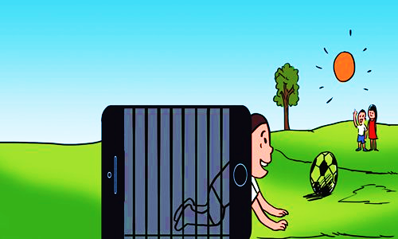
Çocuğumuza verebileceğimiz tavsiyeler
İnsanlarla olan ilişkilerini geliştir.
Okul değiştirdiğin vakit sürpriz paylaşımlarının seni bulmasına izin verme.
İstediğin meslek ve kariyer planını tehlikeye atma.
İletişimini sağlam tut, samimi ol.
Gerçek Dünya’nı unutma
Bağımlı olma.

Slide 23
TEŞEKKÜRLER
Bozüyük Rehberlik ve Araştırma Merkezi

